Slide 1



青言速递多端界面全景秀
组长：黄丹丹
组员：胡洪源，杨旭辉，连铭涛，陈鑫，
冯慕琛，江周霖，胡博潇
汇报人：连铭涛
汇报日期：2025/10/17

Slide 2
01.
目录
设计缘起与目标
02.
总体架构与分层设计
CONTENTS
03.
移动端核心界面
04.
响应式Web界面
05.
技术实现与优化
06.
迭代规划与展望

Slide 3


01
设计缘起与目标

Slide 4


校园通知痛点驱动界面革新
1
3
2
传统通知方式的弊端
界面革新的必要性
场景化痛点描述
微信群消息碎片化，重要通知易被淹没；纸质公告更新滞后，覆盖范围有限。这些问题导致师生需要反复确认信息，浪费大量时间。
为了终结碎片化通知，界面设计必须兼顾即时触达与易用性，确保信息能够快速、准确地传递给每一位用户。
例如，早八课前学生奔跑寻找纸质公告，辅导员在多个微信群反复转发通知却仍被追问。这些场景凸显了对一体化数字平台的迫切需求。

Slide 5
青言速递定位与价值
青言速递定位与价值
青言速递定位为全校统一的公告发布与传播基础设施，取代微信群与线下公告栏，成为师生获取权威校园信息的唯一可信入口，提供审核、统计、回溯能力，实现一键多渠道分发与阅读反馈，满足个性化订阅、未读提醒与三秒速览体验。

Slide 6
三端一体体验目标量化
01
02
移动端目标
PC端与平板端目标
移动端三秒完成登录注册并进入首页，确保学生在课间一分钟内完成公告浏览，提升信息获取效率。
PC端一屏展示完整公告列表，平板端横竖屏切换无刷新重排，满足教师在办公室或教室无缝发布通知的需求。

Slide 7
02
总体架构与分层设计

Slide 8
B/S加前后端分离架构
B/S模式优势
采用B/S模式，用户通过浏览器访问系统，无需安装客户端，降低了使用门槛，提高了系统的可访问性和便捷性，同时便于未来接入微信小程序、移动App等多端扩展。
前后端分离优势
前后端分离架构使得前端专注于交互展示，后端专注于业务逻辑处理，数据层独立负责数据持久化，各层职责清晰，便于独立迭代和维护，提升开发效率和系统稳定性。

Slide 9
六层逻辑架构拆解
用户层
应用层
用户层覆盖学生、教师、管理员三类角色，采用响应式布局适配多端设备，提供统一的交互体验，同时预留微信小程序接口，为未来扩展访问方式提供便利。
应用层以SpringBoot单体聚合六大功能模块，实现高内聚低耦合，通过服务层复用用户与权限数据，保证代码简洁与可维护性，支持高效开发和业务扩展。
网关层
中间件层
网关层由Nginx承担反向代理、静态资源托管与负载均衡，执行基础安全校验和跨域配置，通过轻量化管理提升系统的性能和安全性。
中间件层统一认证、缓存、邮件与任务调度，提供JWT身份认证、Redis缓存管理、邮件服务和异步任务调度等功能，保障系统的高效运行和数据安全。

Slide 10
03
移动端核心界面

Slide 11
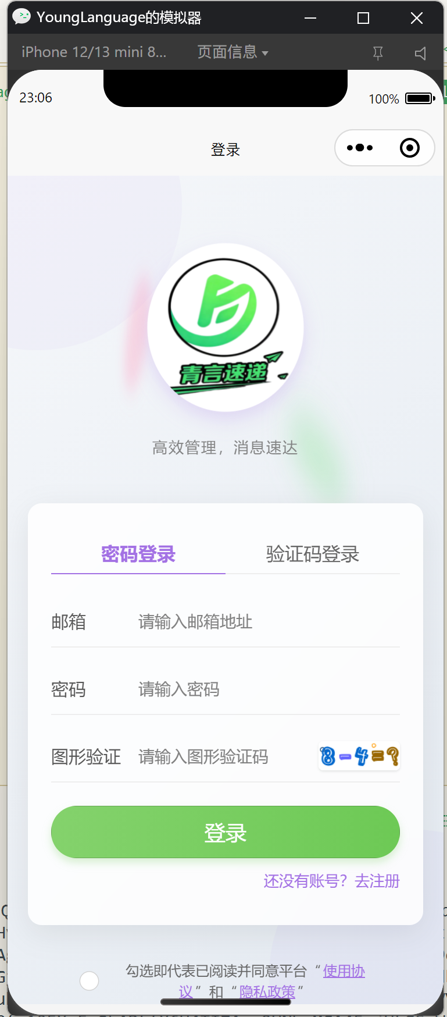
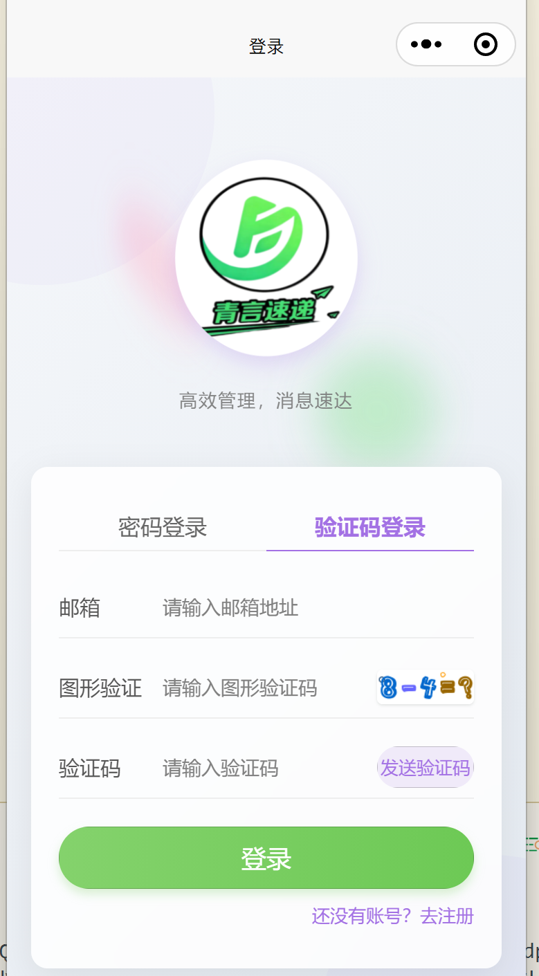
登录页极致轻量化
极简元素设计
1
登录页采用极简设计，输入框仅保留校邮，密码和验证码，减少用户输入成本。
键盘自动切换
输入邮箱时，键盘自动切换邮箱后缀，提高输入效率。同时，忘记密码与注册入口采用弱提示文字，减少干扰。
2
性能优化
3
整个页面体积小于250KB，配合JWT无状态认证，实现三秒内完成登录并跳转首页，兼顾性能与安全感。

Slide 12
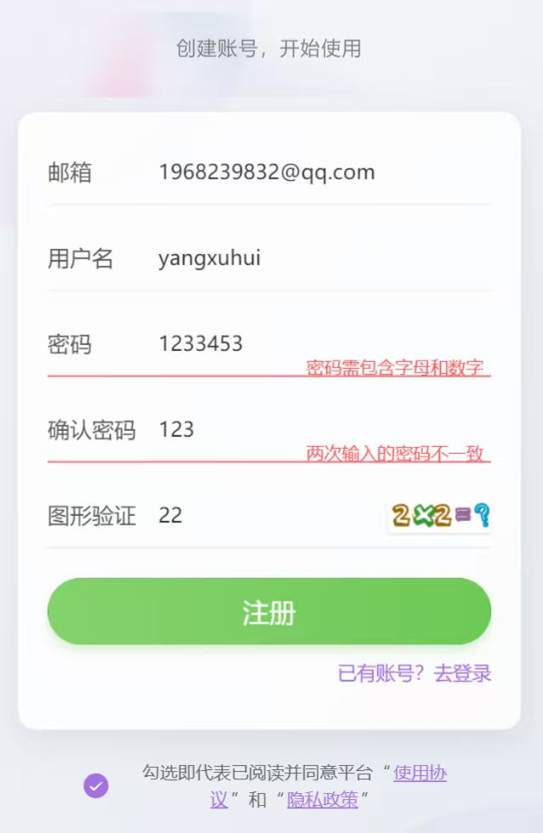
注册页验证码一体化
验证码发送与倒计时
输入校邮后，一键发送按钮进入60秒倒计时，按钮旁实时提示验证码有效期，确保用户清晰了解状态。
密码格式限制
当用户注册时的密码格式不满足密码格式限制，会在输入框下进行提示，引导用户设置高安全密码，提升账户保护水平。

Slide 13
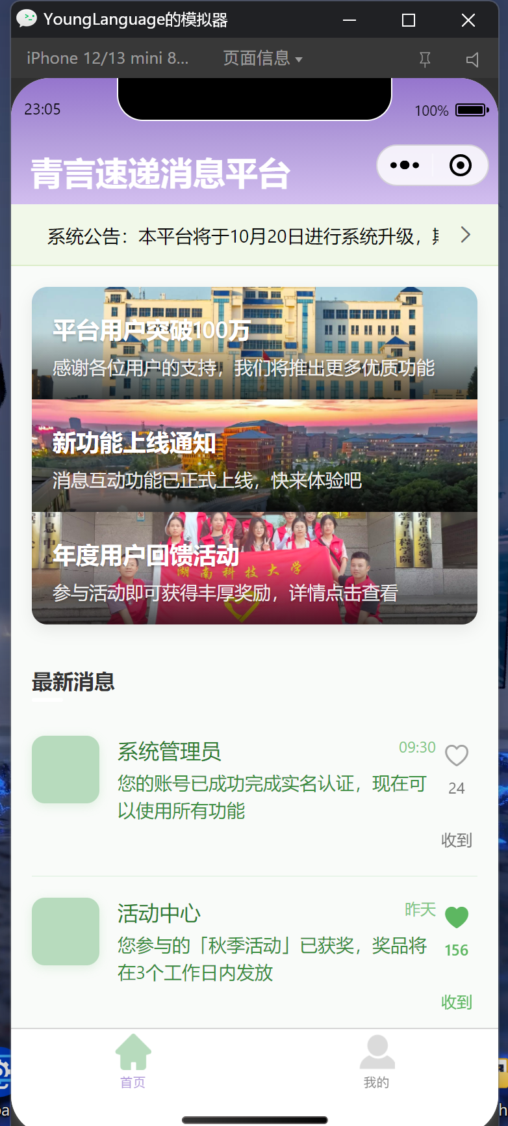
首页信息层级瞬达
信息优先级布局
未读提示设计
流畅加载体验
首页顶部固定搜索栏与分类筛选，公告卡片采用标题加两行摘要，发布时间、发布人、浏览量三要素一行排列，确保信息一目了然。
未读公告左侧显色条提示，已读置灰避免重复关注，帮助用户快速区分重要信息，提升浏览效率。
上拉加载更多由Intersection Observer触发，保证滑动流畅，减少卡顿，为用户提供顺滑的浏览体验。

Slide 14
04
响应式Web界面

Slide 15
断点策略与栅格系统
01
02
预设断点适配三端
栅格系统优化
采用Tailwind CSS预设断点，小于640px为移动端单栏卡片流，640px至1024px为平板端侧边抽屉式导航，大于1024px为PC端固定导航栏。
通过十二列栅格与可伸缩空隙，确保在不同分辨率下保持视觉节奏一致，减少针对性样式代码，提高维护效率。

Slide 16
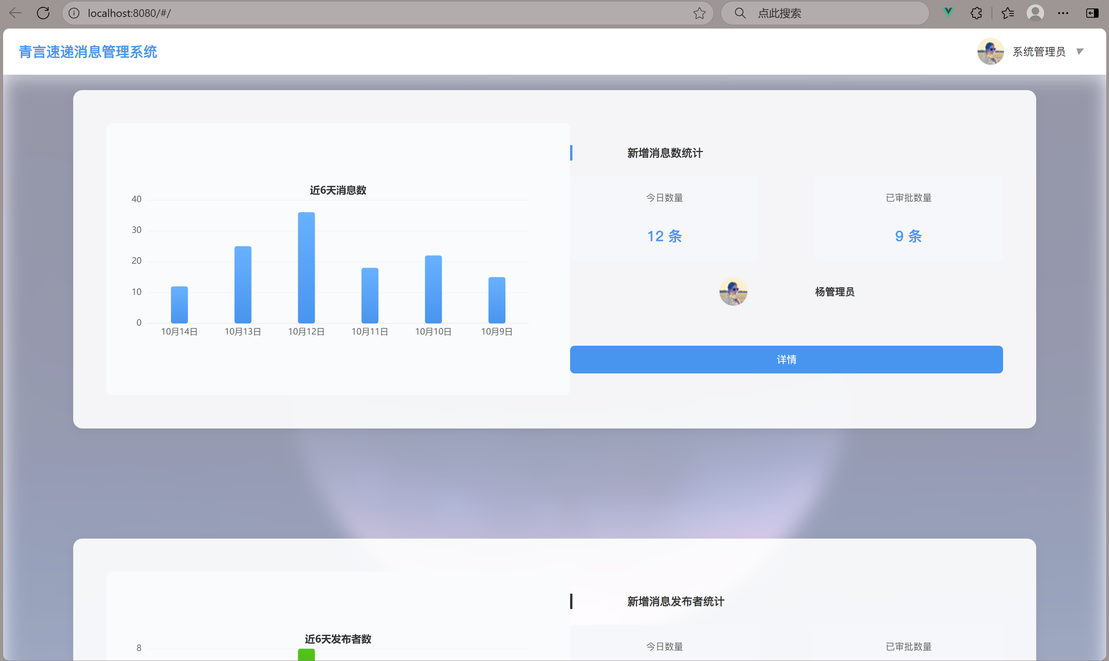

PC端宽屏信息全景
1
2
简易统计
视觉整齐设计
管理员界面用柱状统计图的方式将近6天的消息数与发布者数的数据明显的展示出来
通过CSS Grid实现卡片等高，保证视觉整齐，提升整体界面美观度，为用户提供舒适的视觉体验。

Slide 17
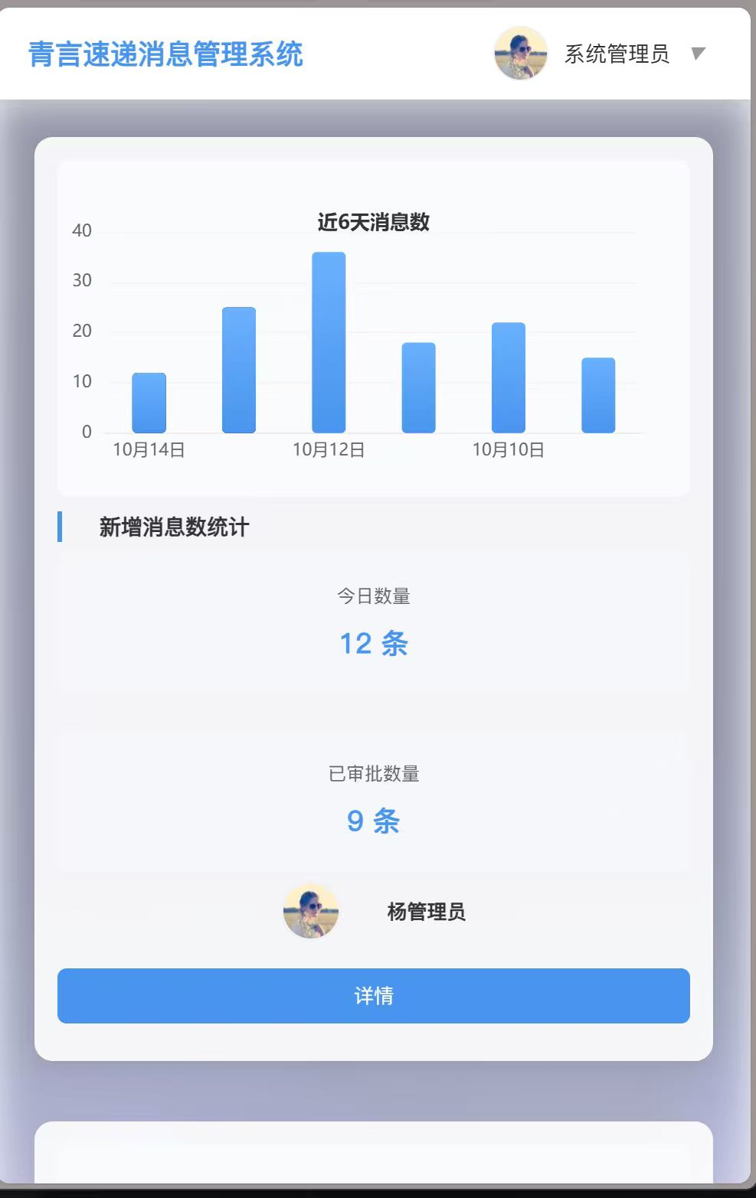
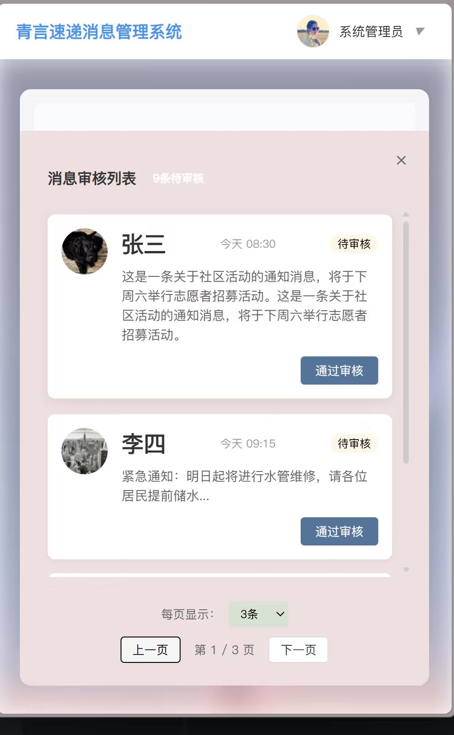
H5端触控与性能兼顾
01
触控体验优化
按钮最小尺寸为48px×48px，避免误触；列表滚动使用被动事件监听器，提升流畅度，确保触控操作顺滑。
02
性能优化措施
图片懒加载加骨架屏占位，降低首屏渲染时间；字体采用系统默认减少下载体积，确保快速加载。

Slide 18

平板端横竖屏无缝切换
1
横竖屏自动调整
竖屏模式为单栏卡片流，横屏模式自动扩展为两栏卡片，导航栏变为左侧图标加文字形式，适应不同使用场景。
2
动态布局调整
通过CSS媒体查询与视口单位动态计算根字号，保证图片与文字比例一致，确保视觉效果不受影响。
状态持久化
3
切换过程无刷新，状态由Pinia持久化，确保用户操作不因屏幕方向改变而中断，提供连贯的使用体验。

Slide 19
05
技术实现与优化

Slide 20
Vue3组合式API提速渲染
虚拟滚动优化
技术选型优势
精准更新控制
列表虚拟滚动仅渲染可视区域节点，减少DOM数量，显著提升滚动流畅度，降低卡顿。
采用Vue3组合式API与script setup语法，减少样板代码与运行时开销，提升开发效率与性能。
通过v-memo精准控制卡片更新，避免整列表重渲染，进一步优化性能，提升用户体验。

Slide 21
容器化部署保障一致呈现
资源压缩与缓存策略
多阶段构建与错误定位
Nginx基础镜像开启gzip与brotli压缩，静态资源哈希命名配合永不过期缓存策略，确保快速加载。
使用多阶段构建分离源码编译与运行环境，减小镜像体积；CI自动上传源映射至Sentry，线上报错可精准定位。

Slide 22
06
迭代规划与展望

Slide 23
界面演进与体验共创
01
03
02
04
暗黑模式适配
主题皮肤接口
可配置看板
无障碍焦点管理
计划引入暗黑模式，适配早晚阅读场景，减少眼睛疲劳，提升用户在不同光线下的阅读体验。
开放主题皮肤接口，支持学院品牌色一键替换，增强平台的个性化与品牌化，提升用户归属感。
上线可配置看板，允许管理员自定义数据卡片布局，满足不同角色的个性化需求，提升管理效率。
接入无障碍焦点管理，为视障用户提供语义化朗读，确保平台的包容性，让每一位用户都能顺畅使用。

Slide 24
THANK YOU FOR READING！
感谢您的观看
汇报人：连铭涛
汇报日期：2025/10/15

